Slide 1
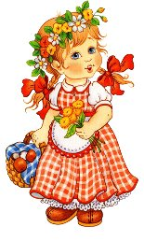
Дидактическая игра
«Назови одним словом»
Игра предназначена для детей 5-7 лет
Автор: Орехова Наталья Александровна воспитатель
МКДОУ д/с №2 «Ласточка»
г. Семилуки

Slide 2
Цель игры:
Игра способствует развитию логического мышления, памяти, речи, умению обобщать, обосновывать.
Закреплять знания об окружающих предметах.
Ход игры:
Детям предлагается выделить общий признак, который охватывает всё множество объектов наблюдения, и назвать предметы одним словом. Игру можно использовать при изучении нового материала, повторения и закрепления пройденного). Решая элементарную логическую задачу на классификацию, ребенок называет обобщающее слово и сравнивает свой ответ с появившимся словом.

Slide 3
Задание:
Назови одним словом.

Slide 4
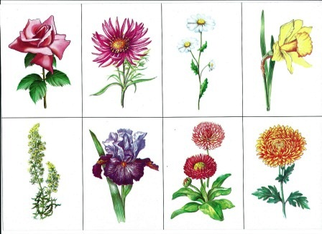
Цветы

Slide 5
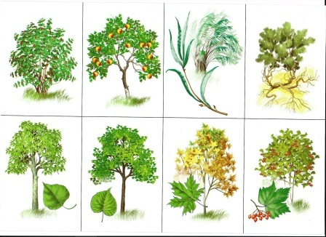
Деревья

Slide 6
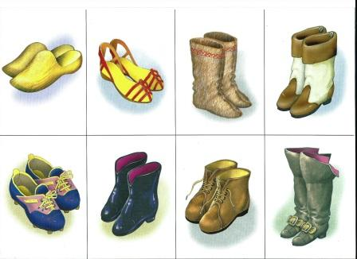
Обувь

Slide 7
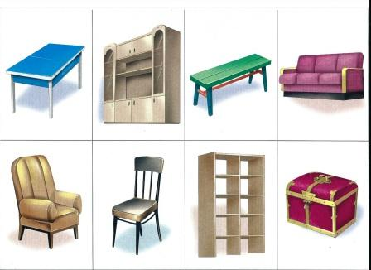
Мебель

Slide 8
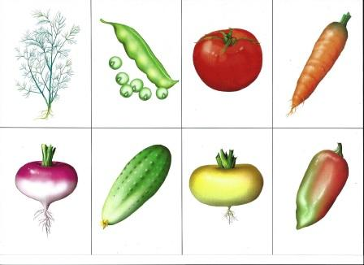
Овощи

Slide 9
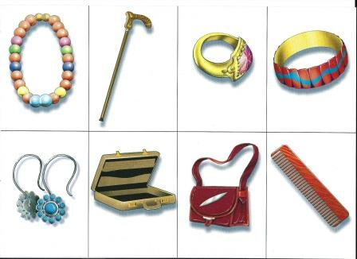
Личные вещи

Slide 10
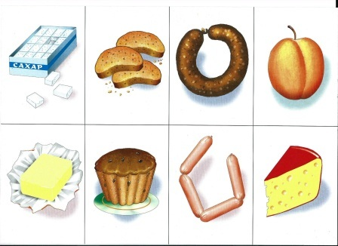
Еда

Slide 11
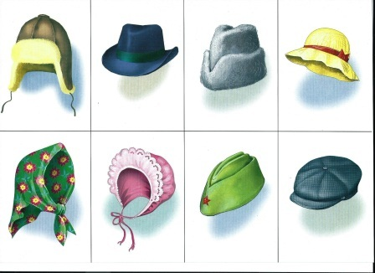
Головные уборы

Slide 12
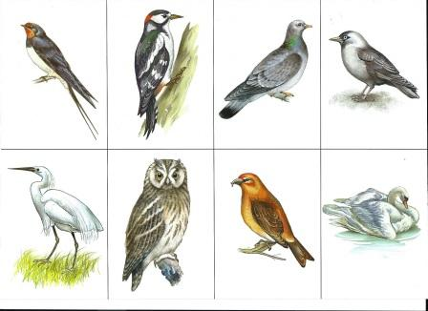
Птицы

Slide 13
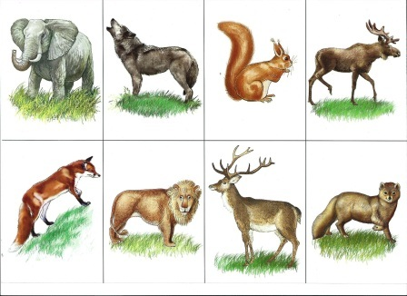
Животные

Slide 14
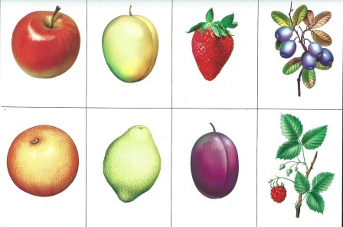
Фрукты и ягоды

Slide 15
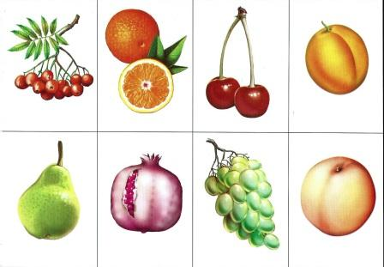
Фрукты и ягоды

Slide 16
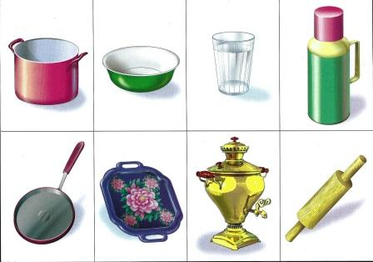
Посуда

Slide 17
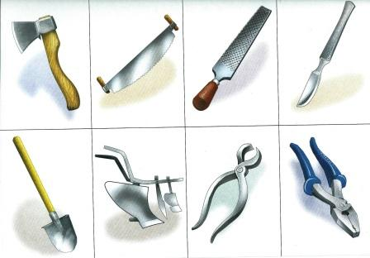
Инструменты

Slide 18
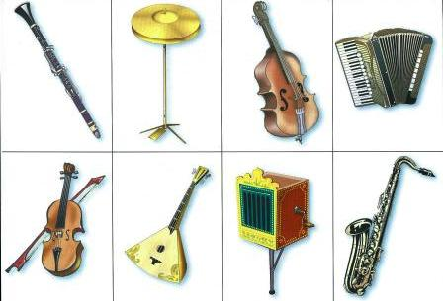
Музыкальные инструменты

Slide 19
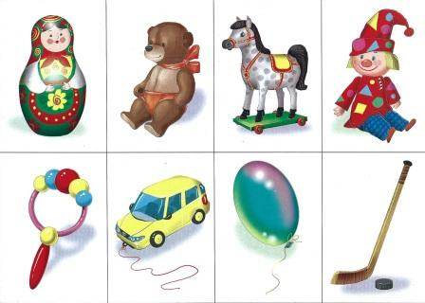
Игрушки

Slide 20
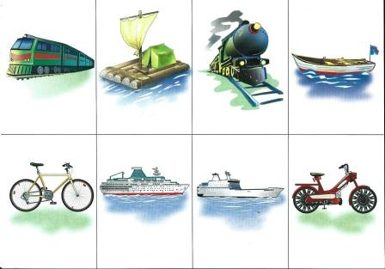
Транспорт

Slide 21
Спасибо за
Внимание!

Slide 22
Использованные материалы:
Игры в картинках со звуками для детей 5 – 7 лет. Издательство: АКАДЕМИЯ РАЗВИТИЯ, Издательство "Академия/Academia", ООО "Академия развития", 2004 г.
Интернет – ресурсы:
Декоративная «решетка»
http://img-fotki.yandex.ru/get/6608/123155165.37/0_97944_a16594dc_XL
Цветок:
http://img-fotki.yandex.ru/get/6100/85258606.a9/0_72fe5_3fdd2611_XL
картинка Солнышко
http://www.permaybatyr.edu.cap.ru/?eduid=5022&news=283612&t=news
девочка
http://www.liveinternet.ru/users/4583003/post199855687/
цветы
http://www.design-warez.ru/clipart/page/1546/
Автор шаблона Ранько Елена Алексеевна учитель начальных классов МАОУ лицей №21 г. Иваново
сайт: http://elenaranko.ucoz.ru/

